Slide 1

Тема 2. Основні характеристики персоналу підприємства

Slide 2
2.1. Структура та кількість персоналу підприємства
Основними характеристиками персоналу підприємства є структура і чисельність персоналу.
Структура персоналу — це сукупність окремих груп працівників, які об'єднані за певною ознакою.
Структура персоналу підприємства може бути:
штатною;
організаційною;
соціальною;
рольовою

Slide 3
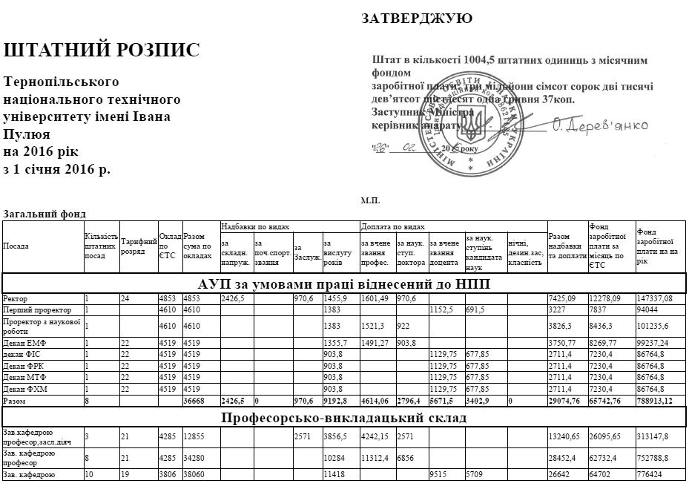
Штатна структура персоналу відображає кількісно-професійний склад персоналу, розміри оплати праці і фонд заробітної плати працівників.

Slide 4
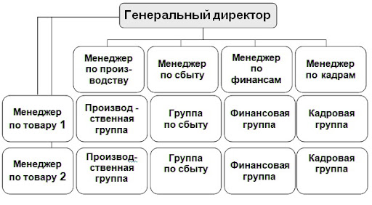
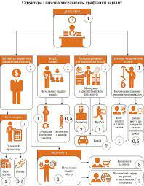
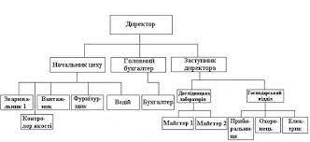
Організаційна структура персоналу характеризує його розподіл залежно від виконуваних функцій.

Slide 5
Соціальна структура персоналу підприємства характеризує його як сукупність груп, що класифікуються за такими ознаками:
зміст праці;
рівень освіти;
рівень кваліфікації;
професійний склад;
стаж роботи;
стать;
вік;
національність;
сімейний стан;
рівень життя;
напрям мотивації;
статус зайнятості;
належність до громадських організацій, партій тощо.

Slide 6
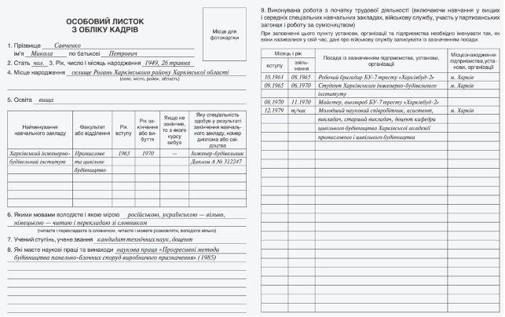

Slide 7
Рольова структура персоналу визначає склад і розподіл творчих, комунікативних і поведінкових ролей між окремими працівниками підприємства.
Види творчих ролей: генератор ідей, компілятор ідей, ерудит, експерт, ентузіаст, критик, організатор.
Види комунікативних ролей: лідер, діловод, зв’язковий, координатор,провідник, “сторож”.
Види поведінкових ролей: оптиміст, нігіліст, догматик, коментатор, кляузник, борець за правду, “важливий птах”, “казанська сирота”, “йорж”, ледар тощо.

Slide 8
Чисельність персоналу визначається:
характером, масштабами, складністю, трудомісткістю виробничих процесів;
ступенем їхньої механізації, автоматизації, комп'ютеризації.
Ці фактори задають її нормативну (планову) величину.
За результатами визначення планової чисельності персоналу підприємства складається посадовий (штатний) склад працівників

Slide 9
Посадовий склад закріплюється у штатному розписі підприємства, в якому конкретизується:
перелік посад;
чисельність штатних одиниць;
розмір посадових окладів;
надбавок і доплат (за умови, що надбавки та доплати передбачено положенням про оплату праці і вони мають постійний характер);
місячний фонд заробітної плати.

Slide 10
Персонал більш об'єктивно характеризується обліковою (фактичною) чисельністю, тобто кількістю працівників, що офіційно працюють у підприємстві на даний момент.
В обліковий склад працівників на кожний календарний день включаються як фактично працюючі, так і відсутні з певних причин.
У складі облікової чисельності виділяють три категорії працівників:
постійні, прийняті у підприємство безстроково або на термін більш одного року за контрактом;
тимчасові, прийняті на термін до 2 місяців, а для заміщення тимчасово відсутнього лиця — до 4 місяців;
сезонні, прийняті на роботу, що носить сезонний характер, на термін до 6 місяців.

Slide 11
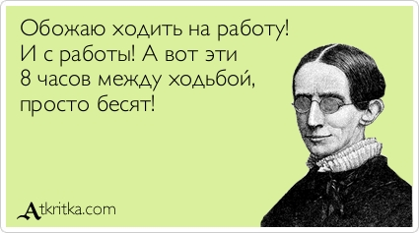
Середньооблікова чисельність за місяць — це сума явок і неявок по днях, віднесена до календарної кількості днів.
До явочного складу підприємства включаються усі працівники, що з'явилися на роботу.

Slide 12
2.2. Вимоги до професійно-кваліфікаційного рівня працівника
Професія — це комплекс спеціальних теоретичних знань і практичних навичок, набутих людиною в результаті спеціальної підготовки і досвіду роботи в даній області, що дозволяють здійснювати відповідний вид діяльності.
Спеціальність або спеціалізація — це більш вузький різновид трудової діяльності у межах певної професії. Так, спеціальністю в рамках професії юриста буде цивільне право, державне право тощо.
Професійна придатність — це сукупність знань, умінь і навичок, особистих властивостей, необхідних людині для успішного виконання професійних обов'язків.
Кваліфікація — це ступінь професійної підготовки, яка необхідна для виконання даних трудових функцій.

Slide 13
2.3. Компетенції та компетентності працівника: сутність, види
Компетентність — це ступінь кваліфікації працівника, яка дозволяє успішно вирішувати задачі, що стоять перед ним.
Вона визначає здатність працівника якісно і безпомилково виконувати свої функції як у звичайних, так і в екстремальних умовах, успішно освоювати нове і швидко адаптуватися до умов, що змінюються.
Компетенція - це права, обов’язки та відповідальність за посадою.
Перелік компетенцій посади представляють у вигляді робочого документу, за допомогою якого кожен керівник може оцінити відповідність конкретного працівника вимогам, що висуваються посадою.

Slide 14
Виділяють такі види компетентності:
функціональна (професійна) - характеризується професійними знаннями та умінням їх реалізовувати.
Інтелектуальна - виражається у здатності до аналітичного мислення і здійснення комплексного підходу до виконання своїх обов'язків;
ситуативна - означає уміння діяти відповідно до ситуації;
часова - відображає уміння раціонально планувати і використовувати робочий час.
соціальна - передбачає наявність комунікаційних і інтеграційних здібностей, уміння підтримувати відносини, впливати, домагатися свого, правильно сприймати та інтерпретувати чужі думки, висловлювати до них відношення, вести бесіди тощо.

